Slide 1


Slide 2


EWM框架搭建分享
华南开发部
洪伟
2024/12/05

Slide 3
企业数字化赋能者
工业管理软件践行者
目录
Content
01
SAP EWM简介
02
SAP EWM RF 框架搭建
03
SAP EWM RF 开发简介
04
探讨环节

Slide 4
企业数字化赋能者
工业管理软件践行者
Part 1：EWM 简介
SAP EWM简介:
‌ SAP EWM（Extended Warehouse Management）是一个高级仓库管理系统，旨在管理客户所有仓库物流流程，提供灵活的自动化支持，以高效处理各种商品移动和管理仓库库存‌‌。SAP EWM是SAP公司推出的现代化且弹性的仓储管理系统，适用于各种行业和规模的企业，帮助企业应对不断变化的业务环境‌。
主要功能:
SAP EWM提供了全面的仓库业务功能，包括收货入库、发货出库、质检、退货、补货管理等。系统支持波次管理、出库策略和自动化流程，确保仓库效率。通过硬件集成如RF和PDA以及软件集成，实现高效数据输入和流程控制。质量管理功能确保产品达到标准，而资源管理优化了仓库任务的分配和执行‌。

Slide 5
企业数字化赋能者
工业管理软件践行者
Part 1：EWM 简介
部署方式：
SAP EWM可以独立部署，运行在独立的服务器上，有效降低ERP服务器的负载。即使在ERP系统异常的情况下，仓库业务依然可以正常进行，保障仓库的持续运营‌。
行业应用：
SAP EWM支持多个行业的业务特性需求，包括汽车行业的生产线供货、化工行业的批次管理和危险品管理、消费品和零售业的批次管理和商品越库、高科技和生命科学行业的序列号管理和产品使用日期管理等‌

Slide 6
企业数字化赋能者
工业管理软件践行者
Part 2：SAP EWM RF 框架搭建
复制标准函数组/SCWM/RF_TMPL 到自定义函数组ZEWM_RF_TMPL1
复制标准显示参数文件
定义逻辑参数
定义展示参数文件
RF菜单管理器
分配展示参数文件到仓库
配置资源（tcode：/SCWM/PRDVC - 维护表示设备）
框架测试 tcode：/n/scwm/rfui

Slide 7
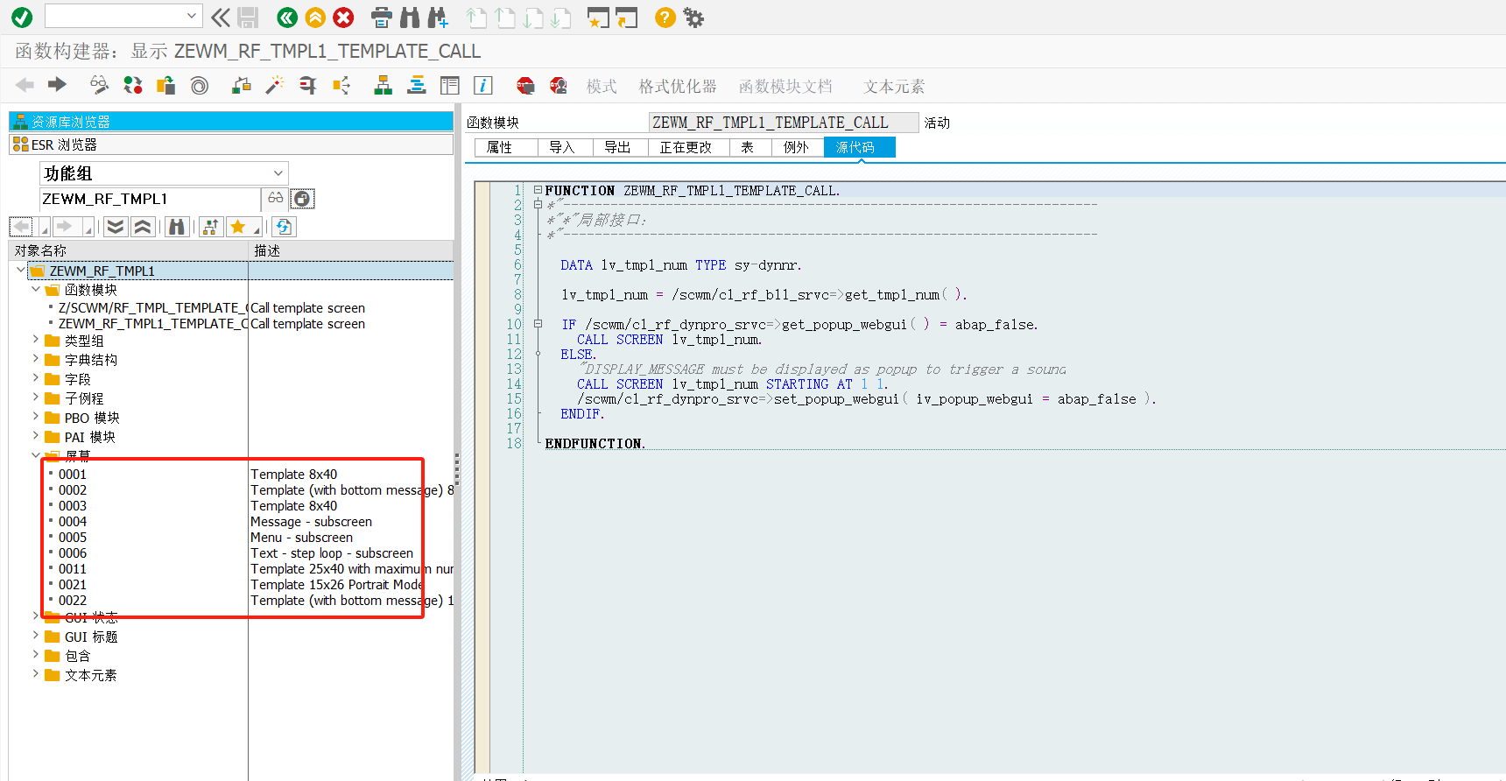
企业数字化赋能者
工业管理软件践行者
1.1、复制标准函数组/SCWM/RF_TMPL 到自定义函数组ZEWM_RF_TMPL1
复制程序/SCWM/SAPLRF_SSCR屏幕1,2,4到函数组ZEWM_RF_TMPL1对应屏 幕 5,4,6并调整屏幕大小14*24如下图：

Slide 8
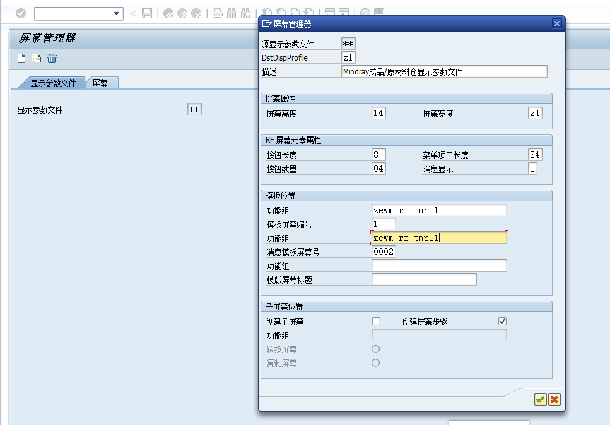
企业数字化赋能者
工业管理软件践行者
2.1、复制标准显示参数文件
复制标准显示参数文件**至Z1.屏幕大小14*24，用自定义函数组ZEWM_RF_TMPL1
路径： SPRO-> SCM Extended Warehouse Management->高级仓库管理->移动数据条目->无线电频率（RF）框架-> RF 屏幕管理器

Slide 9
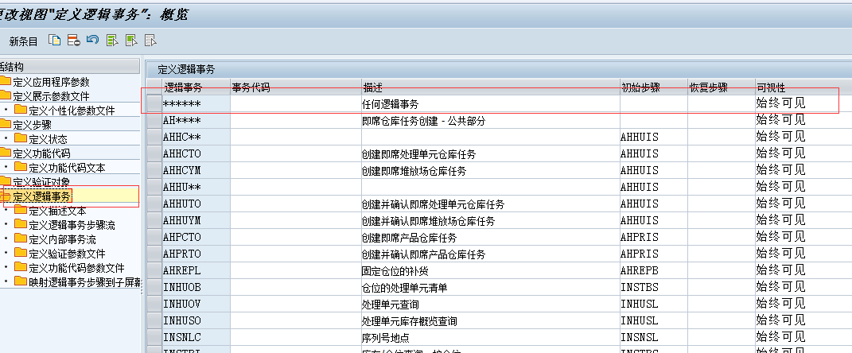
企业数字化赋能者
工业管理软件践行者
3.1、定义逻辑参数
选中标准逻辑参数******
路径： SPRO-> SCM Extended Warehouse Management->高级仓库管理->移动数据条目->无线电频率（RF）框架->定义逻辑事务中的步骤

Slide 10
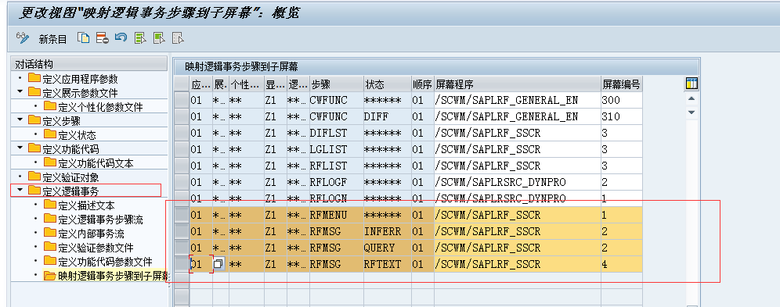
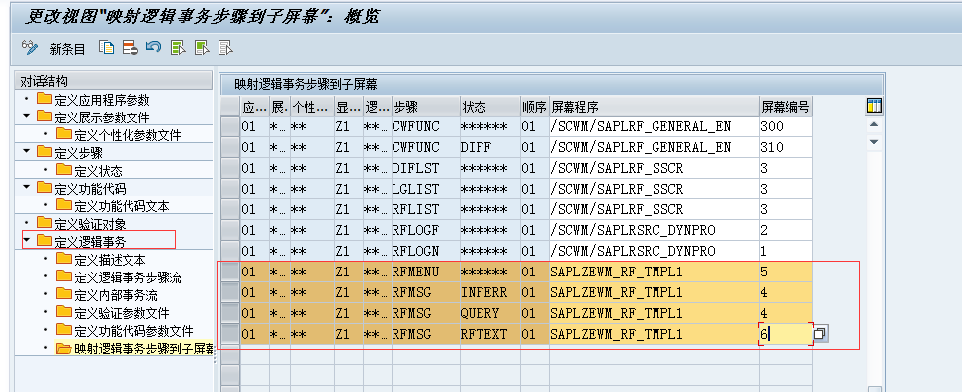
企业数字化赋能者
工业管理软件践行者
3.2、定义逻辑参数
双击标准逻辑参数******，映射逻辑事务步骤到子屏幕,将选中的，替换成自定义程序与屏幕。路径：SPRO-> SCM Extended Warehouse Management->高级仓库管理->移动数据条目->无线电频率（RF）框架->定义逻辑事务中的步骤

Slide 11
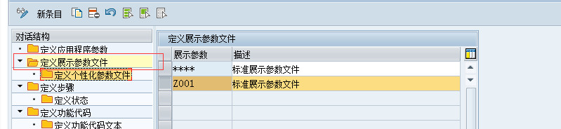
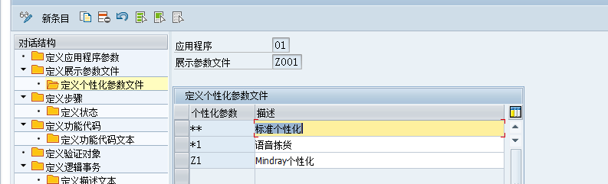
企业数字化赋能者
工业管理软件践行者
４.1、定义展示参数文件
复制标准展示参数文件****至Z001,复制**至Z1 ,添加Z1个性化参数
路径： SPRO-> SCM Extended Warehouse Management->高级仓库管理->移动数据条目->无线电频率（RF）框架->定义逻辑事务中的步骤

Slide 12
企业数字化赋能者
工业管理软件践行者
４.1、
复制标准展示参数文件****至Z001,复制**至Z1 ,添加Z1个性化参数
路径： SPRO-> SCM Extended Warehouse Management->高级仓库管理->移动数据条目->无线电频率（RF）框架->定义逻辑事务中的步骤

Slide 13
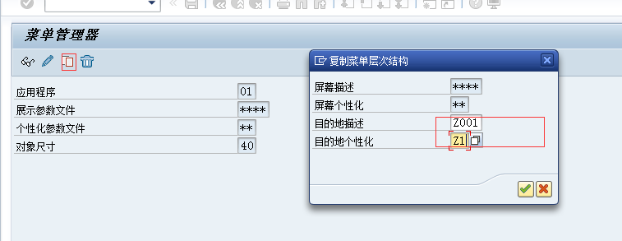
企业数字化赋能者
工业管理软件践行者
5.1、RF菜单管理器
复制标准菜单到自定义菜单
路径： SPRO-> SCM Extended Warehouse Management->高级仓库管理->移动数据条目->无线电频率（RF）框架-> RF 菜单管理器

Slide 14
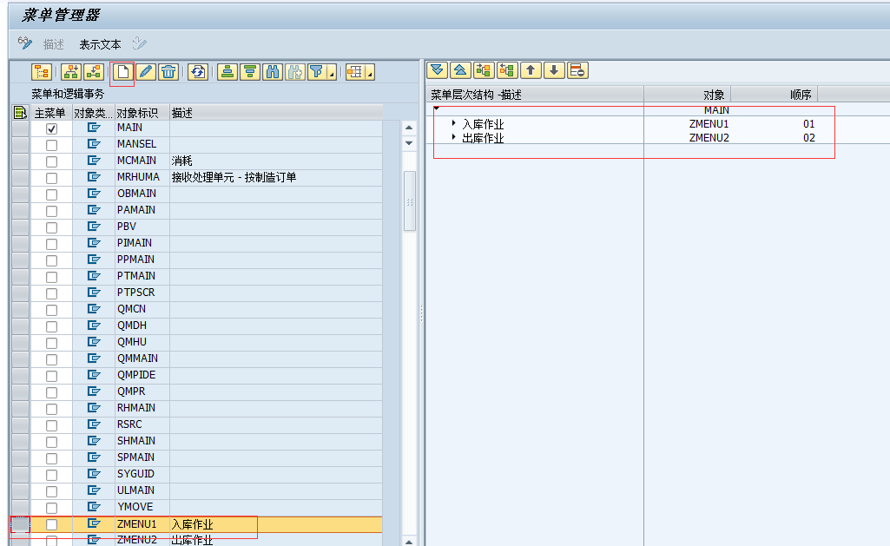
企业数字化赋能者
工业管理软件践行者
5.2、RF菜单管理器
修改自定义菜单
创建菜单ZMENU1,ZMENU...等，拖至右边菜单层次结构下(把自定义的逻辑事务或标准逻辑事务拖至菜单中)<后续新增菜单在该处增加即可>

Slide 15
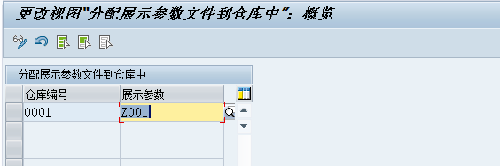
企业数字化赋能者
工业管理软件践行者
6.1、分配展示参数文件到仓库
路径： SPRO-> SCM Extended Warehouse Management->高级仓库管理->移动数据条目->分配展示参数文件到仓库

Slide 16
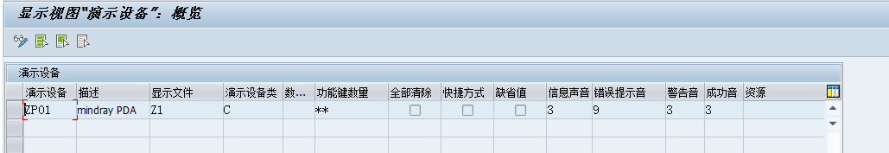
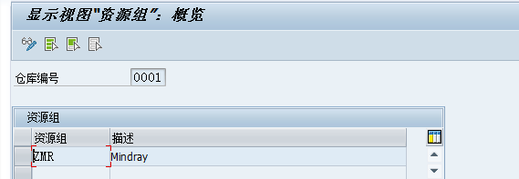
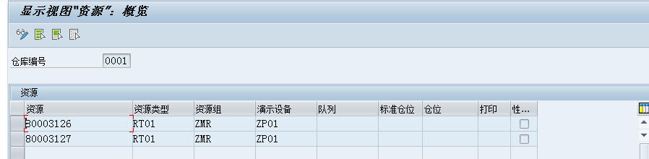
企业数字化赋能者
工业管理软件践行者
7.1、配置资源
1.tcode：/SCWM/PRDVC - 维护表示设备 2.tcode：/SCWM/RGRP - 维护资源组
3.tcode：/SCWM/RSRC - 维护资源 4.tcode：/SCWM/USER - 维护用户

Slide 17
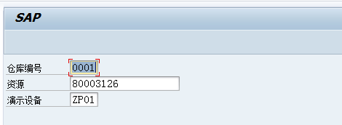
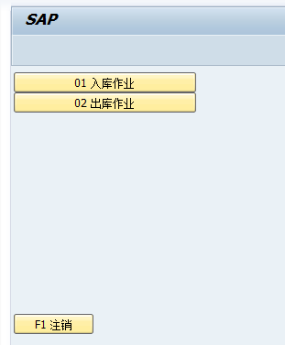
企业数字化赋能者
工业管理软件践行者
８.1、框架测试 tcode：/n/scwm/rfui

Slide 18
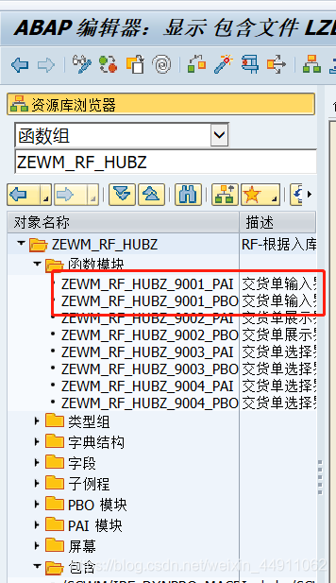
企业数字化赋能者
工业管理软件践行者
Part ３：SAP EWM RF 开发简介
EWM模块的RF开发和其他模块的开发有很大的差别，很大一部分都是通过SPRO配置来实现的。每一个屏幕都对应PBO 、PAI 两个函数，有多少个屏幕，就新建多少对函数模块。建立的函数模块，根据需求，我们定义一些屏幕上输入的结构和表，放入正在更改中，同理PAI和PBO中的定义必须是相同的，如下图:

Slide 19

Thanks
企业数字化赋能者 |工业管理软件践行者

